Slide 1
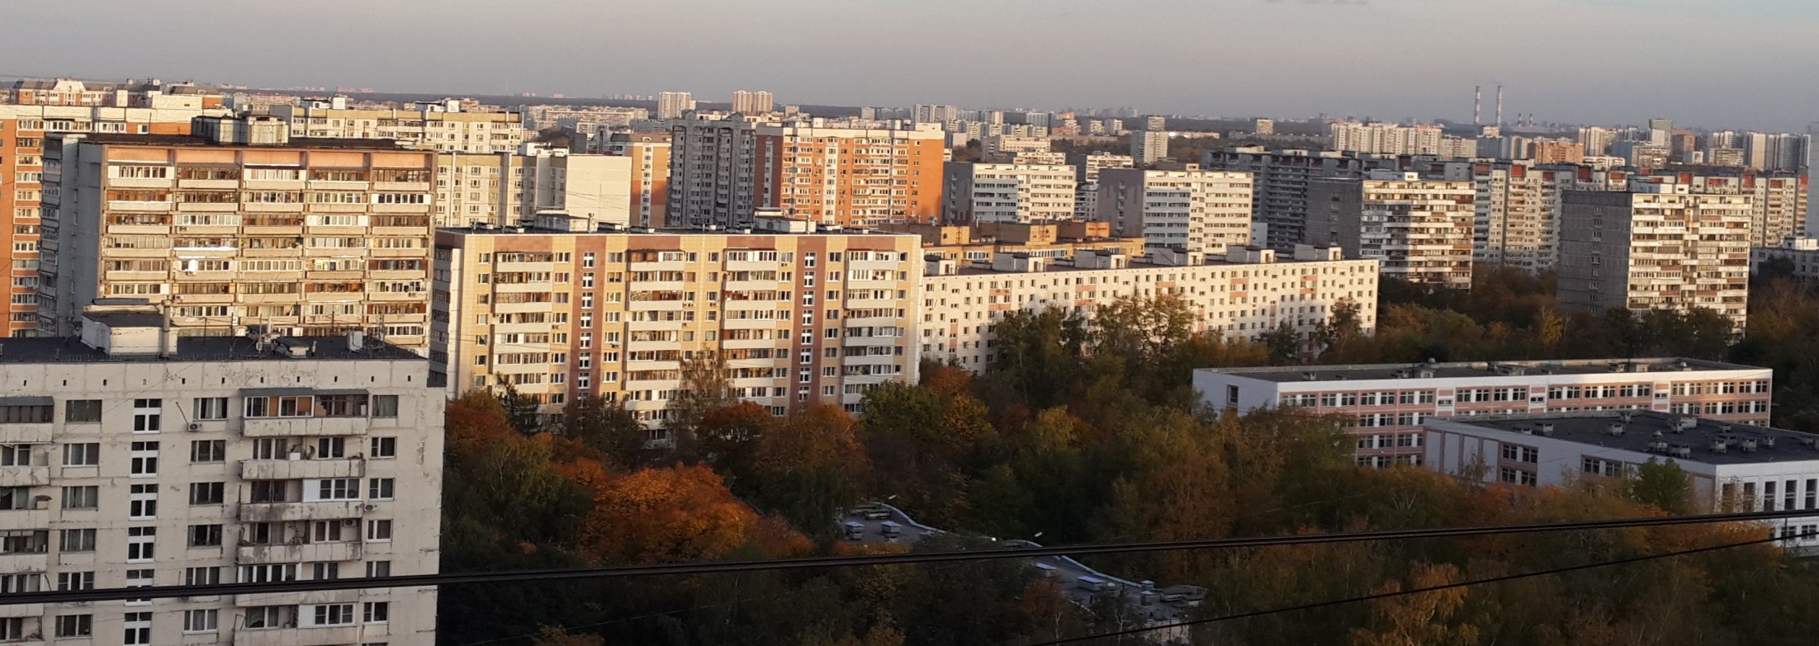
Северное Медведково
ОТЧЕТ
руководителя ГБУ «Жилищник района Северное Медведково» города Москвы о результатах
работы учреждения в 2023 году

Slide 2
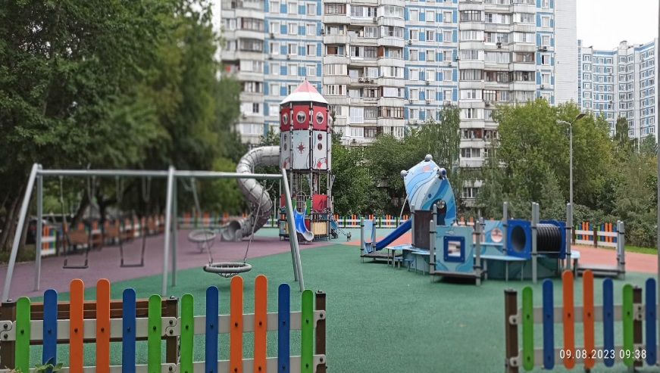
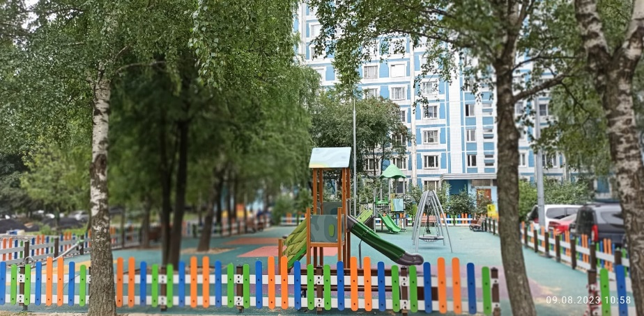
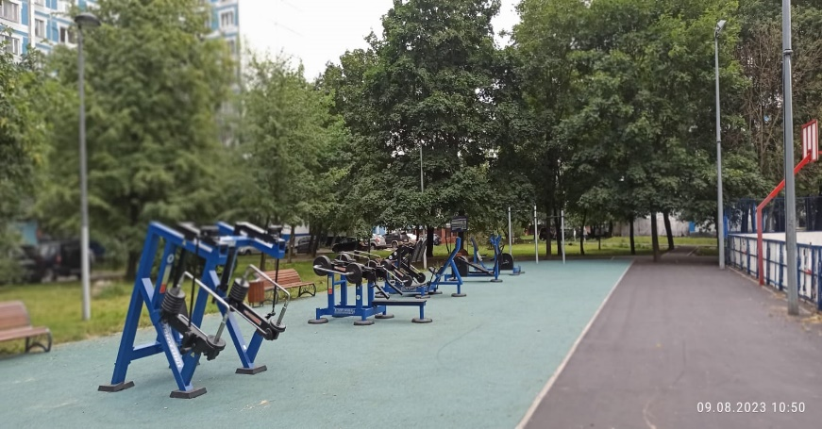
Северное Медведково
Благоустройство дворовых территорий
В 2023 году выполнено благоустройство 4 дворовых территорий за счет средств стимулирования управы района
Выполненные объемы работ:
Ремонт асфальтовых покрытий – 17 200 кв.м.;
Устройство бортового камня (дорожного) – 4 295 пог.м.;
Устройство бортового камня (садового) – 3 546 пог.м.;
Реконструкция детских и спортивных площадок – 7 шт.;
Замена резинового покрытия на детских и спортивных площадках – 2 483 кв.м.;
Замена МАФ – 563 шт.

Slide 3
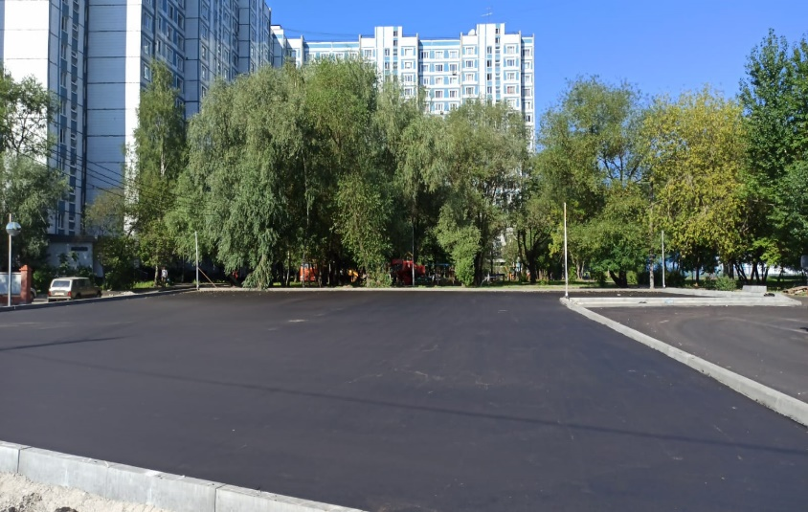
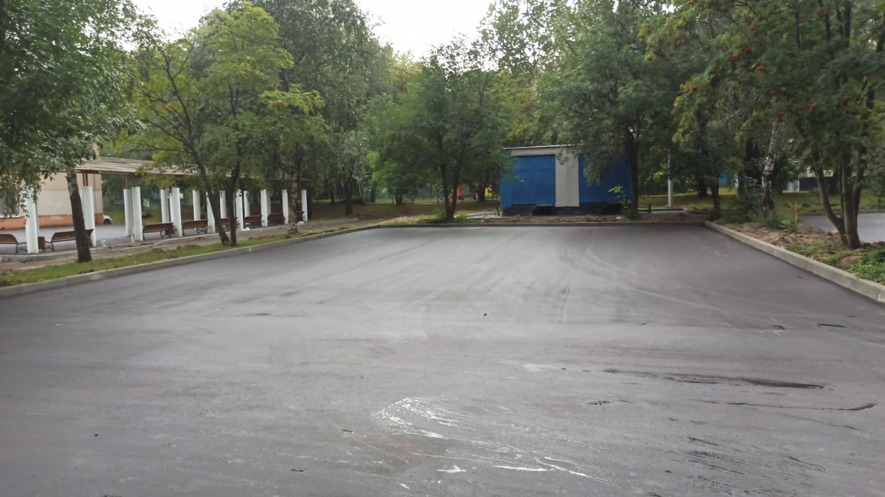
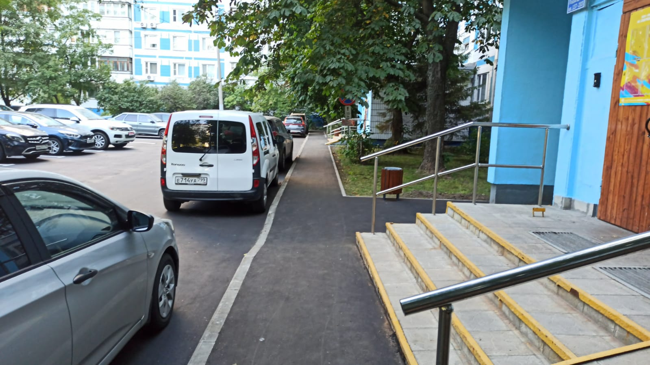
Северное Медведково
Ремонт АБП «Большими картами»
В 2023 году на 3 дворовых территориях были проведены работы по ремонту асфальтобетонного покрытия «Большими картами»
Выполненные объемы работ:
Ремонт проезжей части – 13 968 кв.м.;
Ремонт тротуара – 2 869,5кв. м.;
Устройство новой тропиночной сети – 3 784 кв.м.;
Замена и устройство дорожного и садового бортового камня – 8 585 п.м.

Slide 4
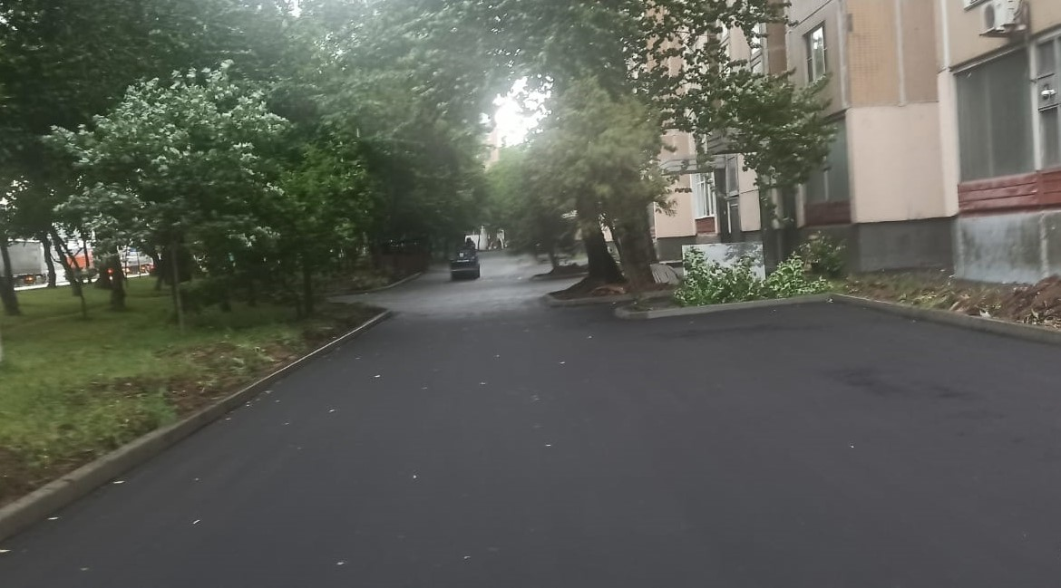
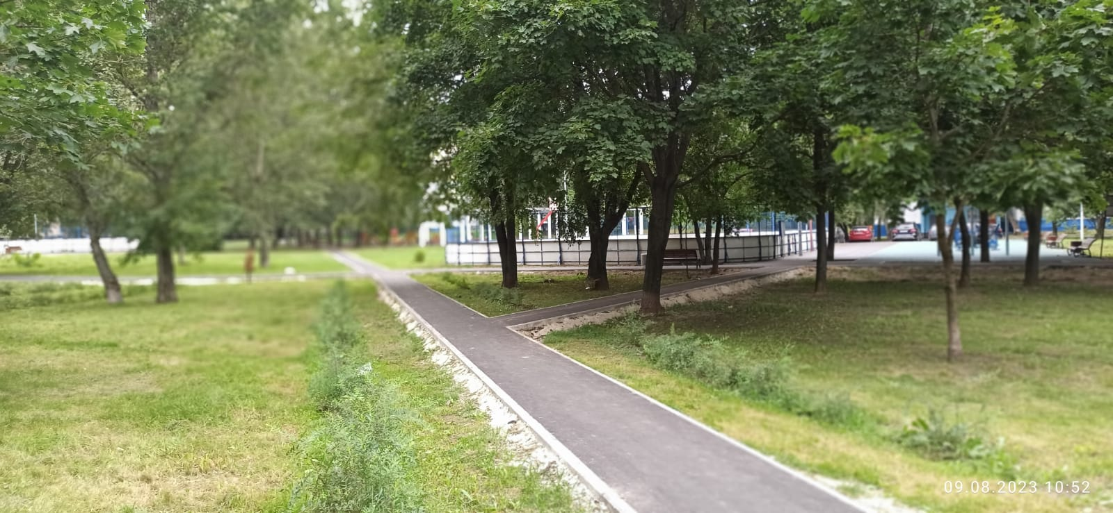
Северное Медведково
Благоустройство дворовых территорий за счет остатков средств 1 транша
В 2023 году на 2 дворовых территориях были проведены работы по ремонту асфальтобетонного покрытия и замене бортового камня
Выполненные объемы работ:
Ремонт АБП покрытия – 11 810 кв.м.
Замена дорожного бортового камня – 2 680 п.м.
Замена садового бортового камня – 2 320 п.м.

Slide 5
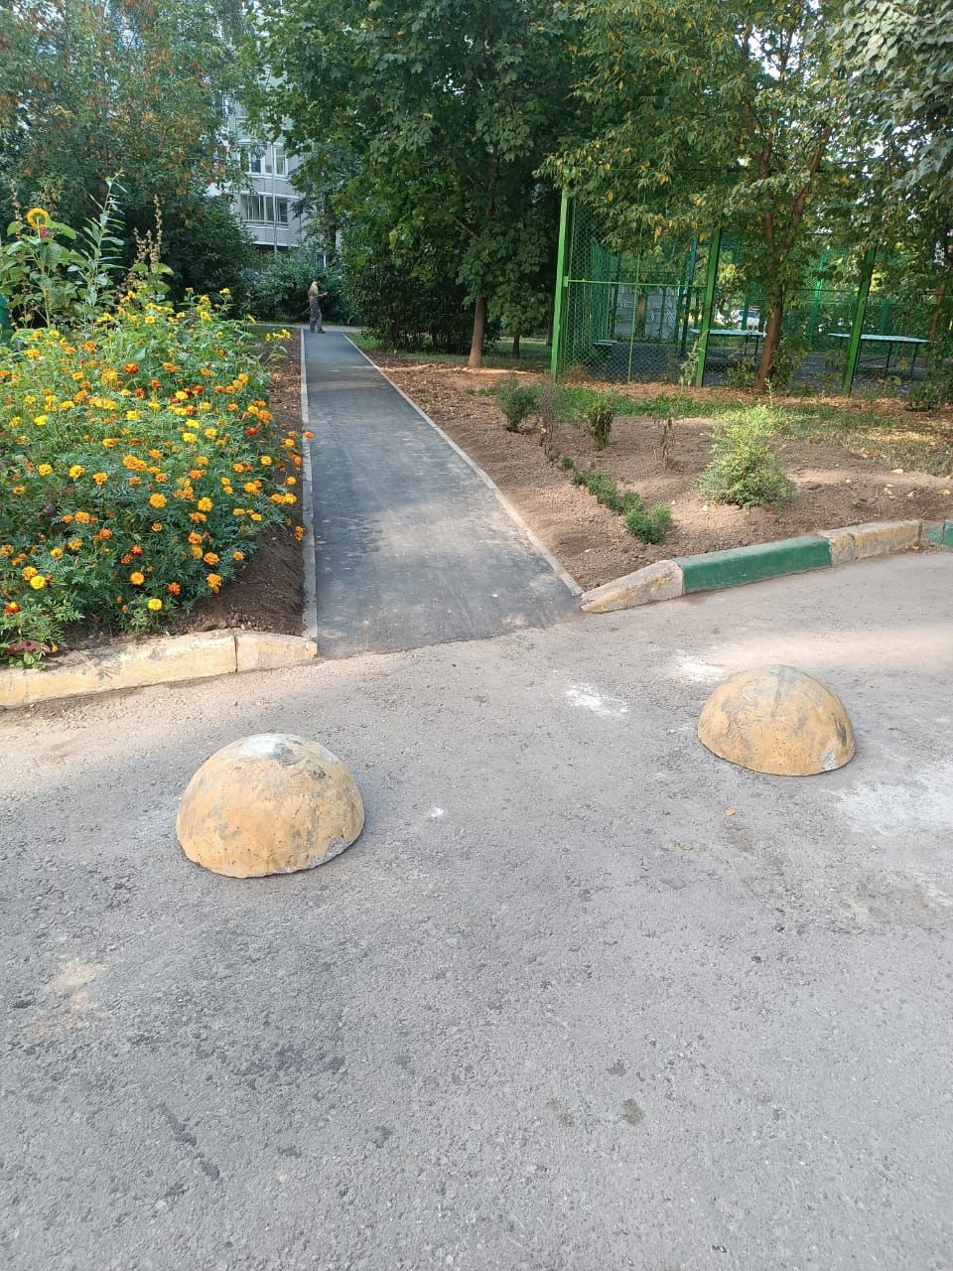
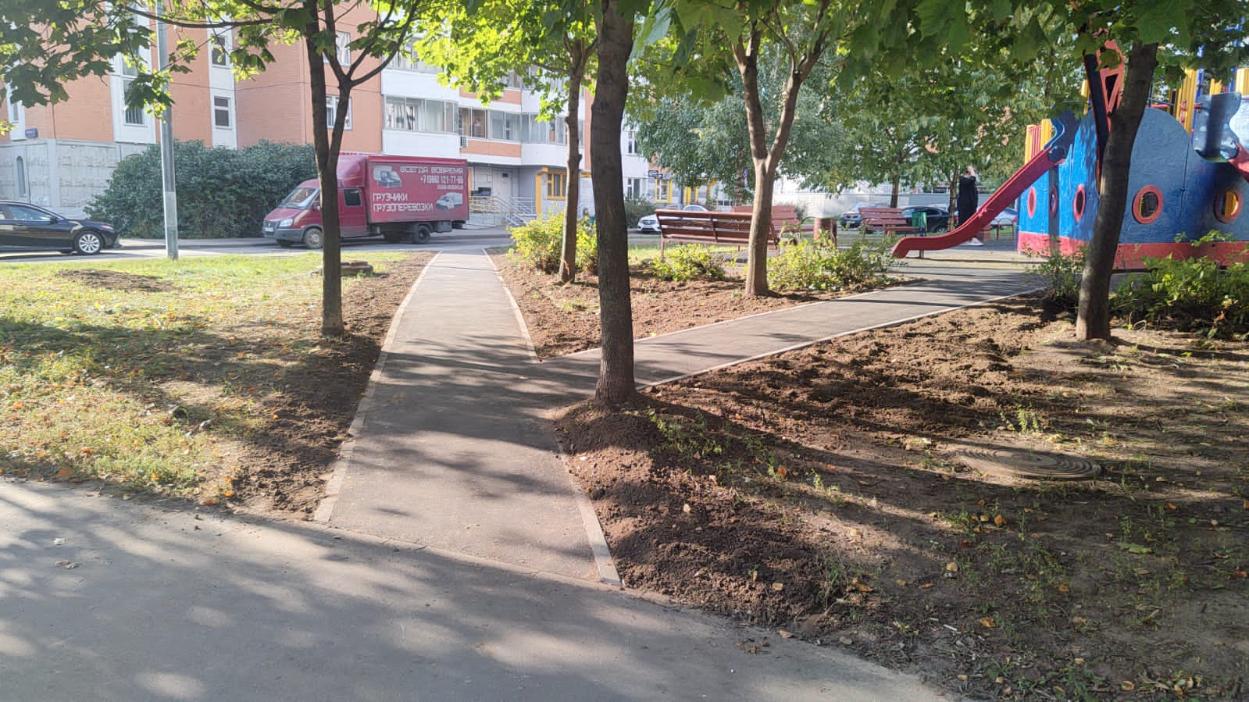
Северное Медведково
Благоустройство дворовых территорий за счет средств 2 транша
В 2023 году на 3 дворовых территориях были проведены работы устройству дорожно-тропиночной сети
Выполненные объемы работ:
Устройство новой тропиночной сети – 228 кв.м.;
Устройство садового бортового камня – 377 п.м.

Slide 6
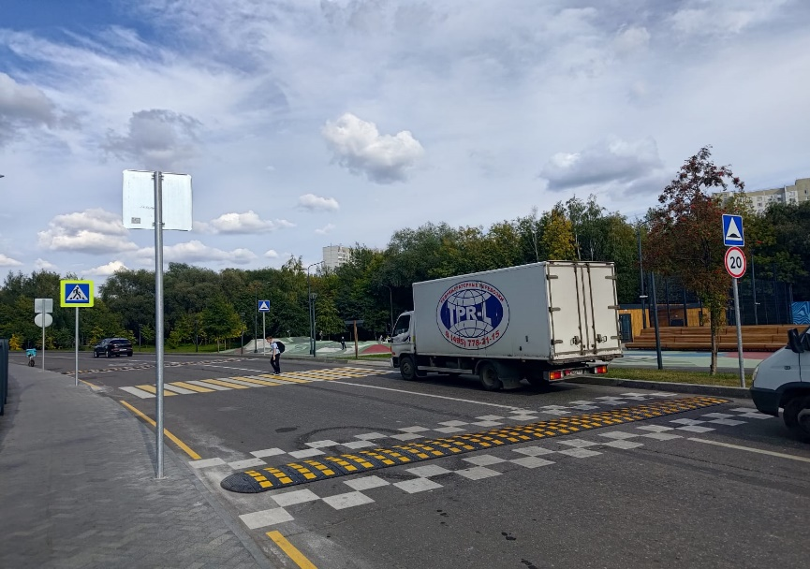
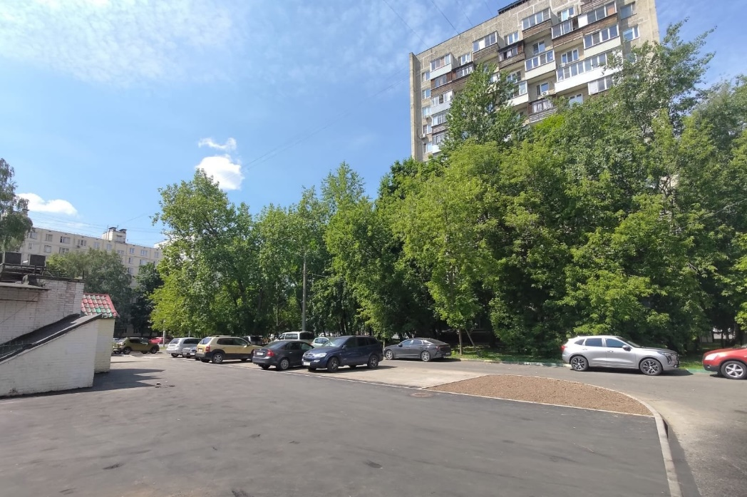
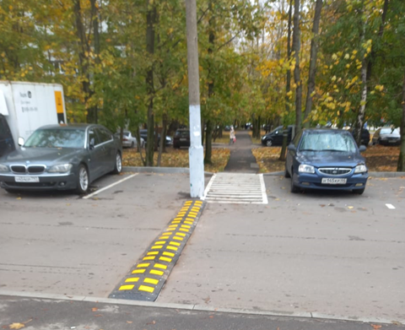
Северное Медведково
Выполнение работ в рамках реализации комплексной схемы организации
дорожного движения на улично-дорожной сети и дворовых территориях района Северное Медведково
В рамках программы проведены следующие виды работ:
Обустройство нерегулируемого пешеходного перехода
Обустройство приподнятого пешеходного перехода
Установка дорожных знаков
Установка ИДН
Устройство тротуара
Разработка ПСД

Slide 7
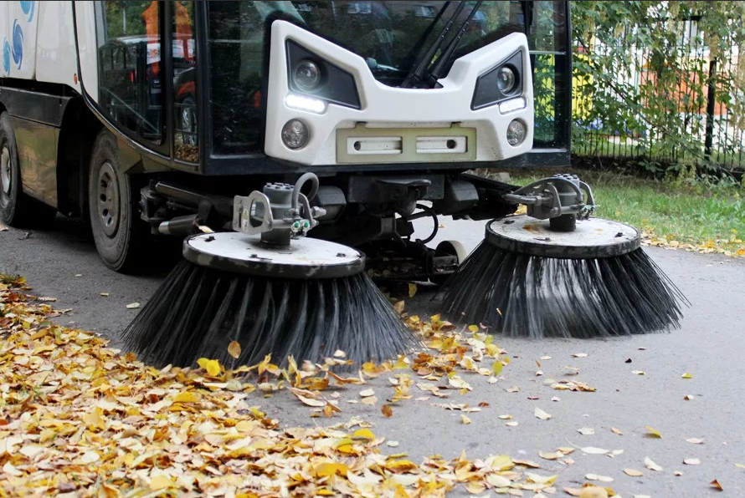
Северное Медведково
Содержание и уборка территории
240 дворовые территории
Общая уборочная площадь – 1 678 599, 7 кв. м, из них:
механизированная уборка – 109 591,9 кв. м; ручная уборка – 1 569 007,8 кв. м
19 объектов дорожного хозяйства
Общая площадь объектов 3-й категории – 207 282,9 кв. м.
Общая площадь объектов 4-й категории – 57 732,9 кв. м.
Общая площадь объекта 9-й категории – 5 581,3 кв. м.
В уборке территории в зимний период задействовано 453 человека:
- 224 рабочих комплексной уборки;
- 89 дворников;
- 65 водителя и механизатора
- 20 рабочих зеленого хозяйства
- 35 дорожных рабочих
-20 асфальтобетонщиков.
В уборке дворовых территорий используется роторное оборудование – 95 единиц, 20 единиц автомобильной техники и 30 единиц самоходной техники

Slide 8
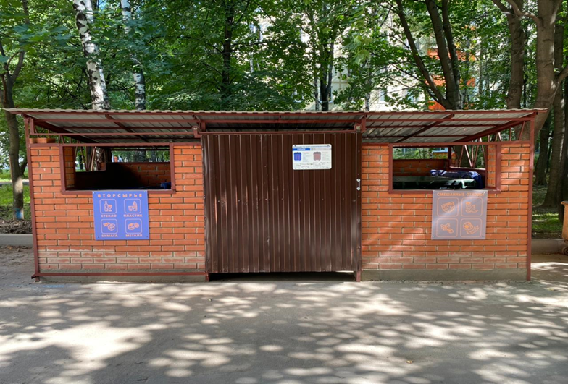
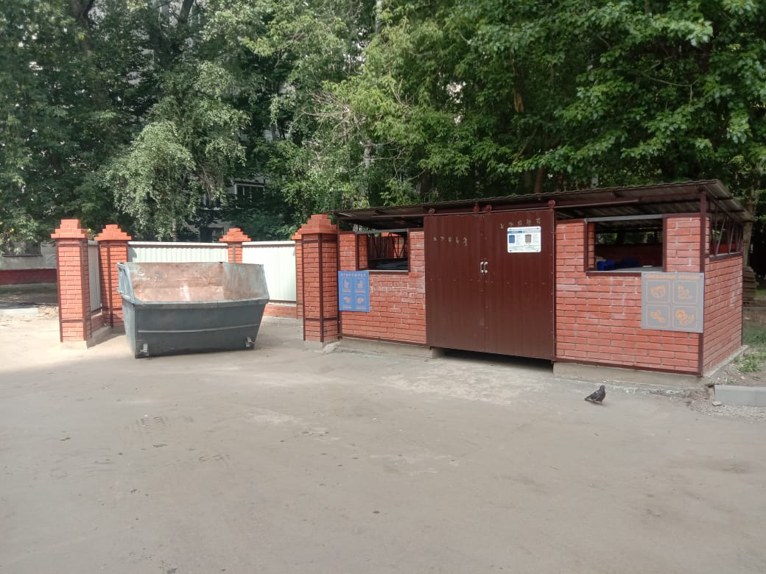
Северное Медведково
Содержание контейнерных площадок
Для вывоза ТБО и осуществления раздельного сбора отходов
установлено 301 шт. контейнеров для ТБО и 161 контейнеров для РСО на оборудованных 155 контейнерных площадках
Для вывоза КГМ
установлен 30 бункер-накопителей емкостью по 8 куб. м.
Вывоз ТБО производится ежедневно в соответствии с утвержденным графиком.
Вывоз КГМ производится по мере заполнения бункеров мусором на основании заявок мастеров, обслуживающих жилой фонд.
Ежедневный вывоз КГМ (среднее значение) составляет – 13 бункеров в день.

Slide 9
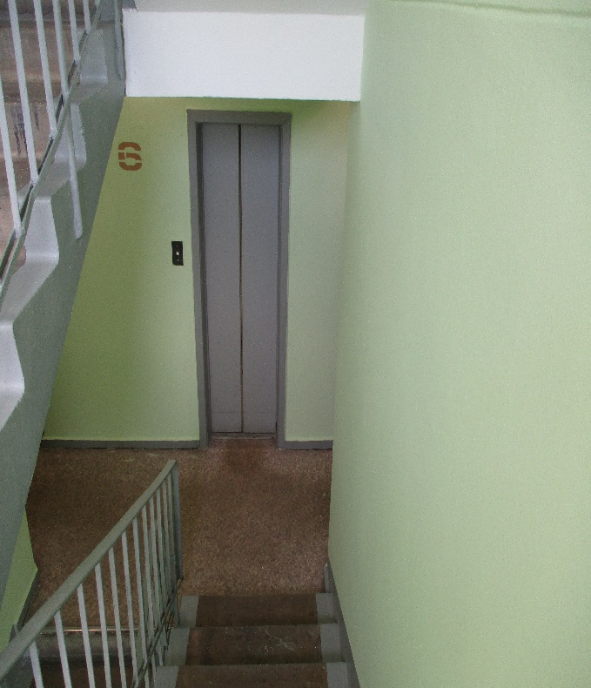
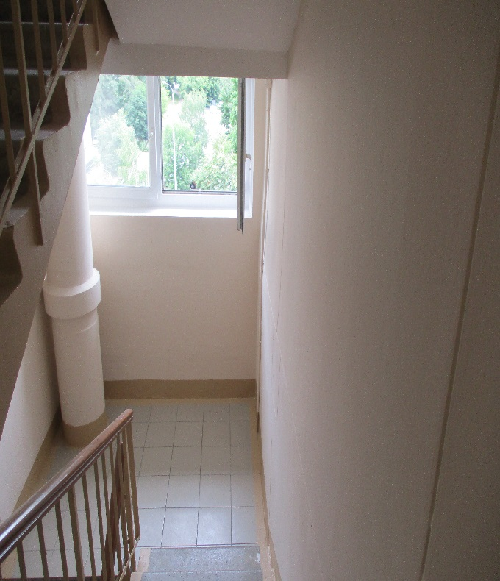
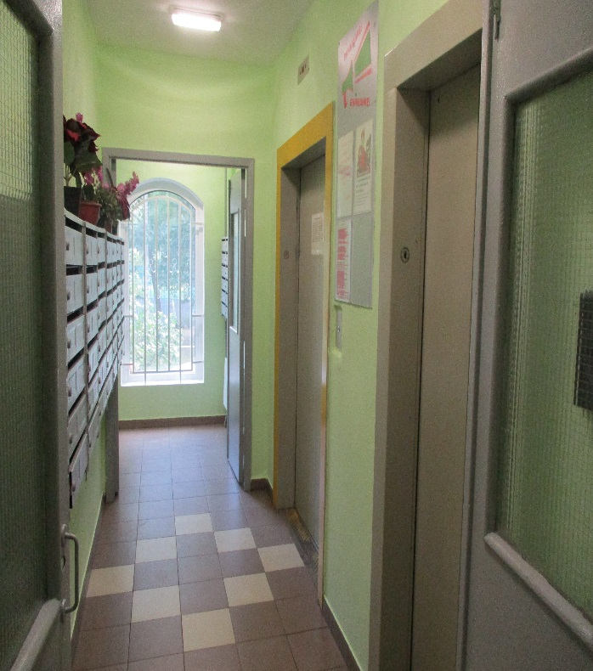
Северное Медведково
Содержание МКД
В 2023 году в рамках программы по ремонту подъездов многоквартирных домов был выполнен косметический ремонт в 81 подъезде.
.

Slide 10
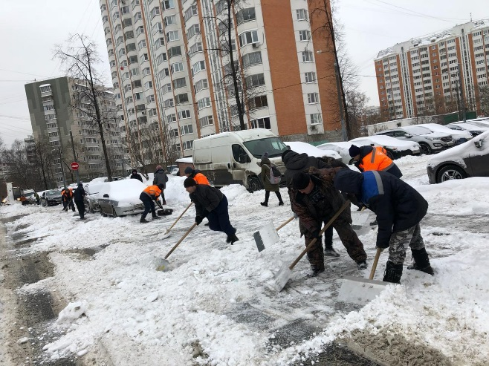
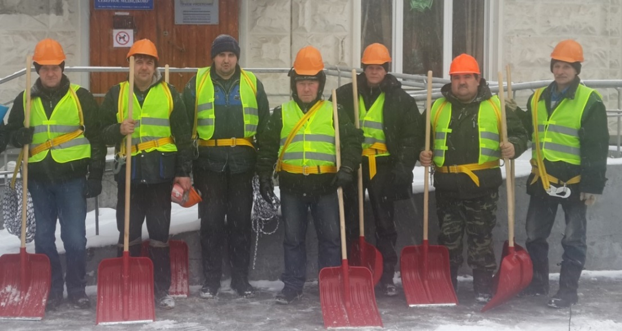
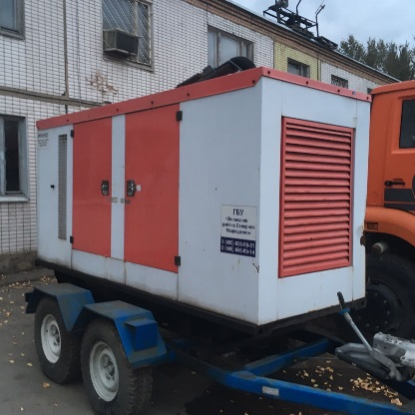
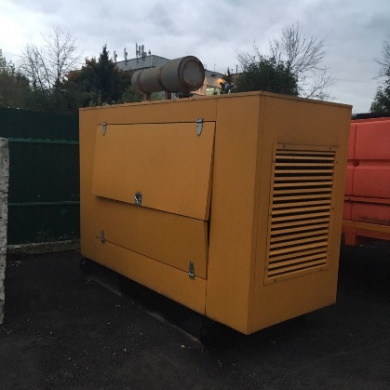
Северное Медведково
Подготовка к зиме объектов жилищного фонда, коммунального хозяйства
Основой задачей при эксплуатации жилого фонда в зимний период является бесперебойное обеспечение жителей услугами тепло-энергоснабжения, обеспечение комфортного содержания жилого фонда.
В распоряжении ГБУ имеется:
15 тепловых пушек, в том числе 11 электрических и 4 на газовом и жидком топливе.
5 передвижных электростанций (мощностью от 5 до 50 кВт- 3 шт, от 50 до 400 кВт- 2 шт.).
В постоянную готовность приведена аварийная служба (сформированы 4 бригады по 4 чел. с графиком работы 1/3).

Slide 11
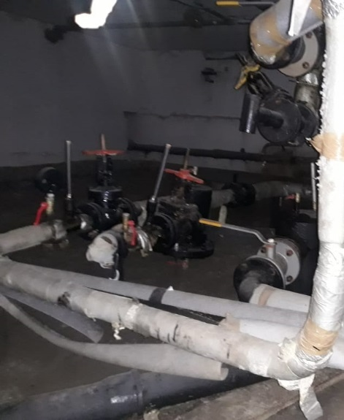
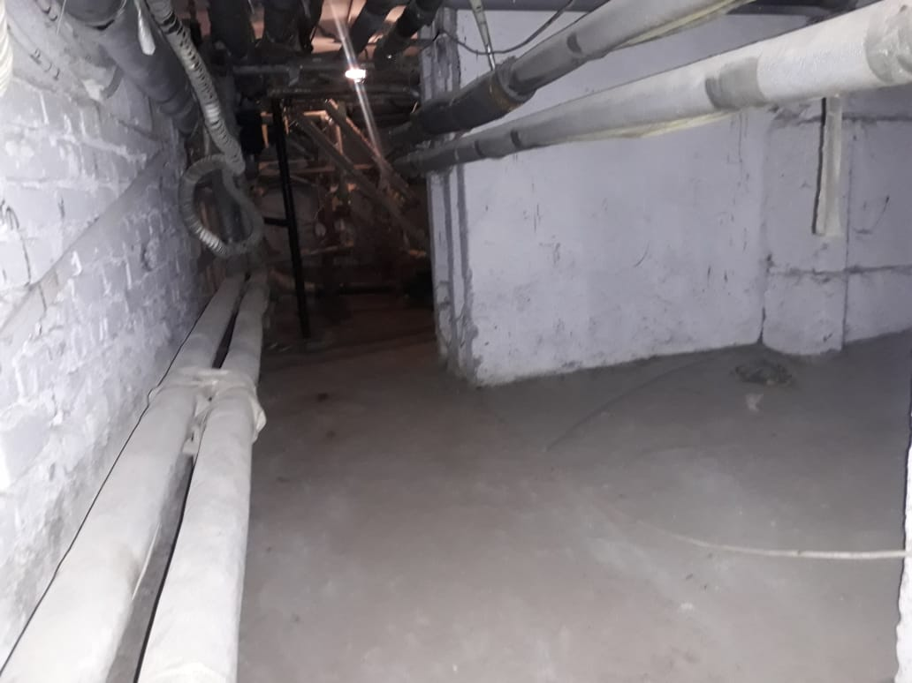
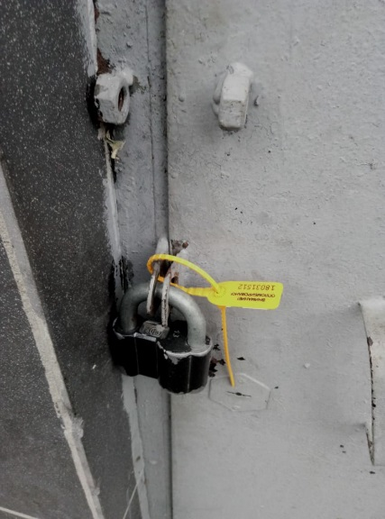
Северное Медведково
Работа по контролю за состоянием
подвалов, чердаков, подъездов, домовладений
ГБУ «Жилищник района Северное Медведково» осуществляет контроль за содержанием в технически исправном состоянии подвальных и чердачных помещений и их закрытие. Выполнены мероприятия по обеспечению контроля за чердачными и подвальными помещениями с пульта ОДС по средствам датчиков открытия дверей.
В целях обеспечения контроля за закрытием подвалов и чердаков ГБУ «Жилищник района Северное Медведково» совместно с сотрудниками ОВД и ОПОП проводятся плановые и внеплановые проверки. Данный вопрос находится на постоянном контроле управы района.

Slide 12
Северное Медведково
Работа с собственниками МКД
Ежемесячные начисления за ЖКУ | Общее количество лицевых счетов
176,1 миллиона рублей | 37598
Общее количество лицевых счетов с задолженностью | Сумма задолженности на декабрь 2023
1732 | 65,2 миллионов рублей
Меры по снижению дебиторской задолженности жителей:
Досудебное взыскание дебиторской задолженности населения:
- в 2023 году направлено 71 410 долговых ЕПД.
- произведен автообзвон 26 350 неплательщиков;
направлено должникам 42 325уведомлений о наличии задолженности на сумму 72,4 млн.руб;
Судебное взыскание дебиторской задолженности населения:
- подано 1999 исковых заявлений и заявлений о выдаче судебного приказа на общую сумму 71 415 896,72рублей.
В период с 01.01.2023 по 31.12.2023 учреждением получено 1 614 вступивших в законную силу судебных решений, на сумму взыскания 57 047 785,38 руб.
С 01.01.2023 по 31.12.2023 в банки направлено 1201 исполнительных документов на общую сумму 41,3 млн. руб.
В службу судебных приставов исполнителей направлено 375 исполнительных документов на общую сумму 14,5 млн. руб.
По состоянию на январь 2022 года общая задолженность составляла -109,76 млн. руб., на декабрь 2023 г. - 65,2 млн. руб.
Эффект от проведенных мероприятий в 2023 году составил 44, 56 млн. руб.

Slide 13
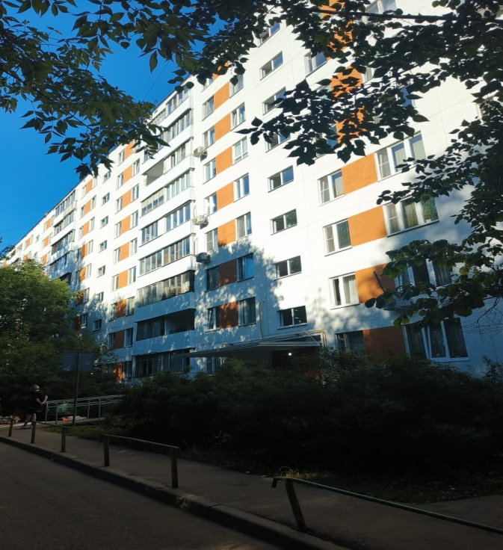
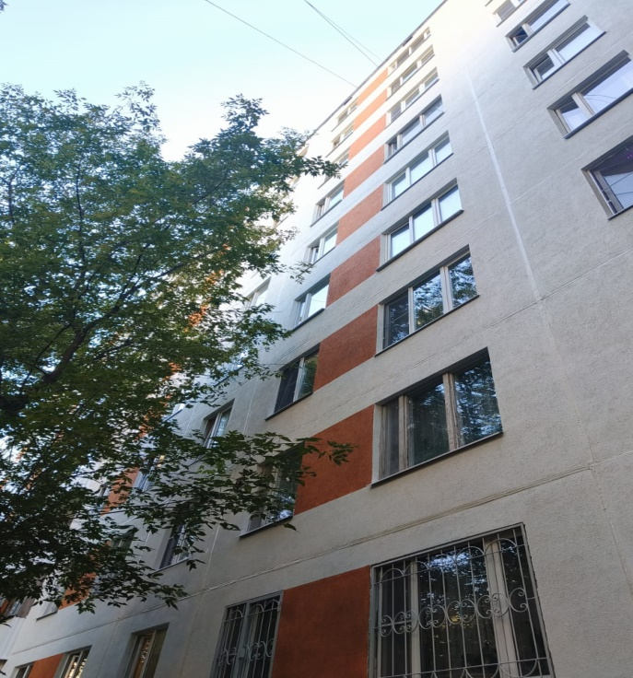
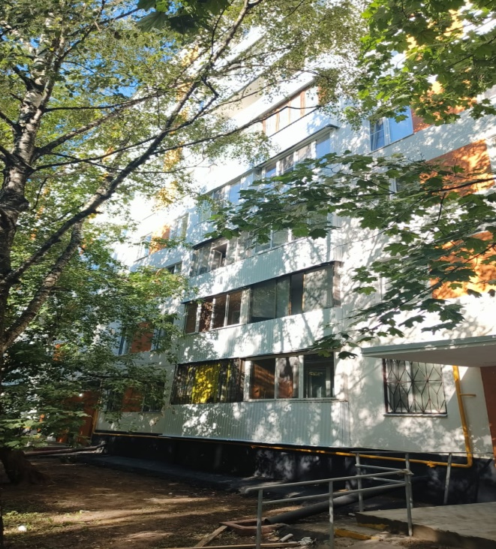
Северное Медведково
Региональная программа капитального ремонта
В 2023 году силами ГБУ «Жилищник района Северное Медведково» выполнялся капитальный ремонт в жилых домах в районе Северное Медведково по 4-м адресам:
Студеный пр., дом 24, Студеный пр., дом 30 - ремонт фасада;
Широкая ул., дом 4 корп.2 – замена кровли;
Полярная ул., дом 50 замена пожарного водопровода.
По всем адресам работы выполнены.
Пр. Студеный, дом 24

Slide 14
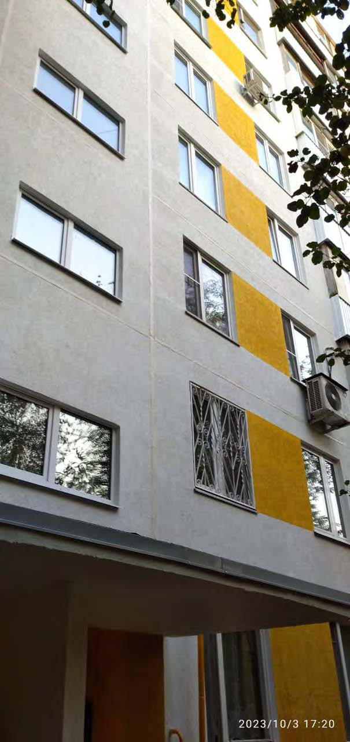
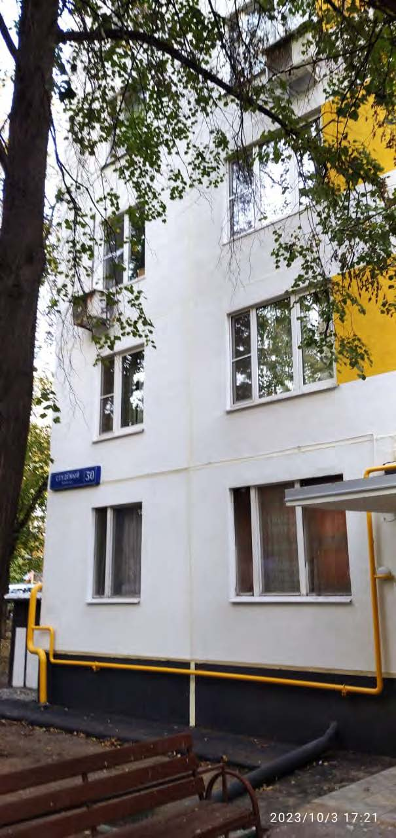
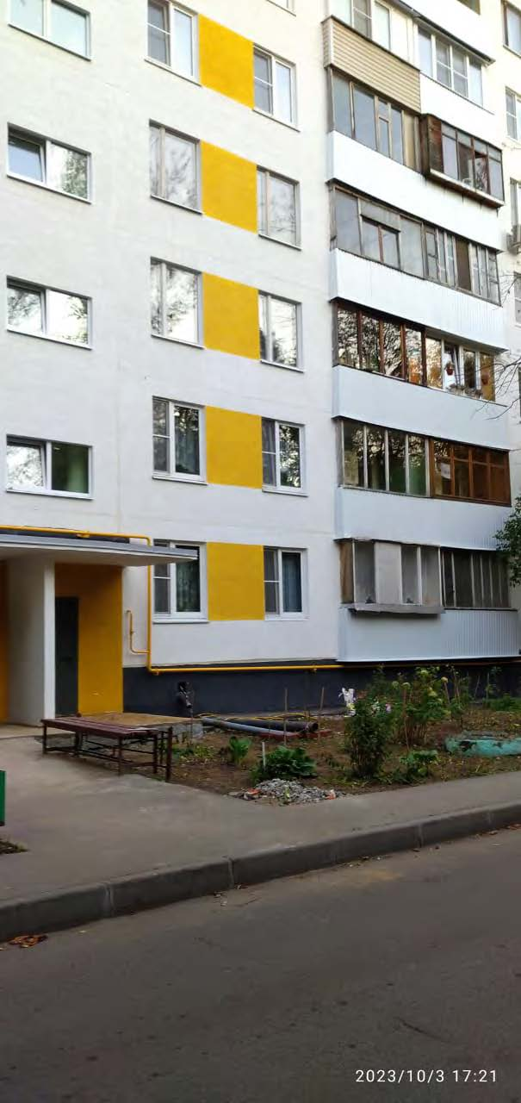
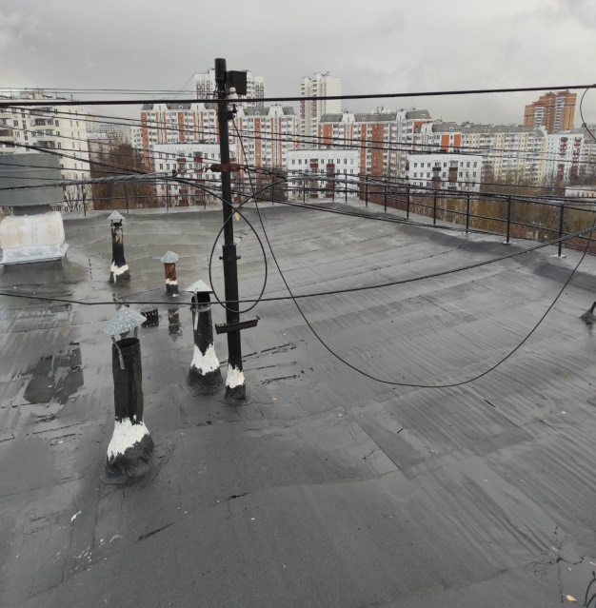
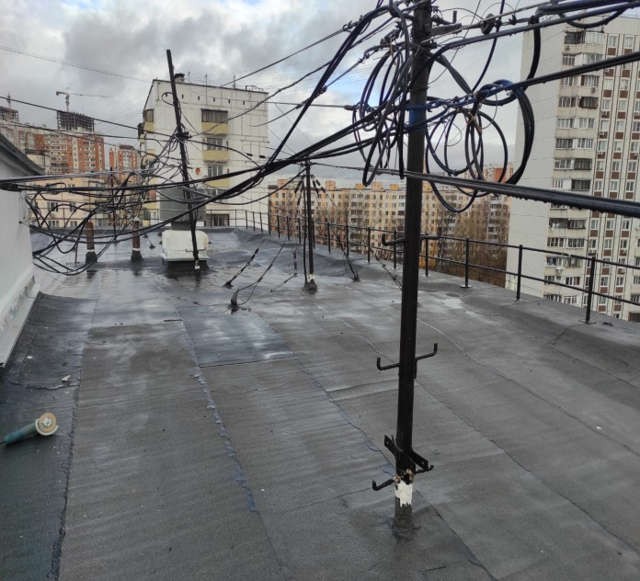
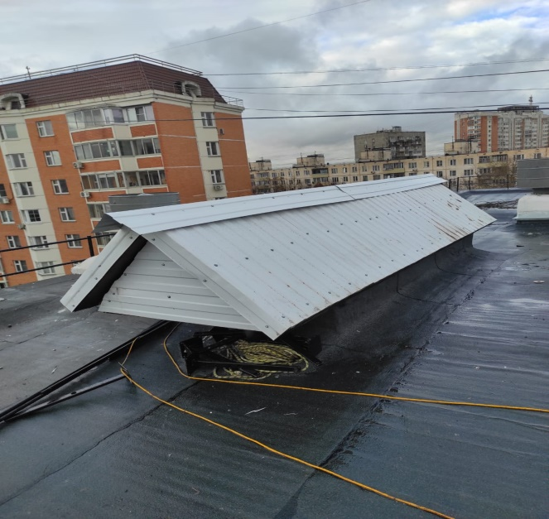
Пр. Студеный, дом 30
ул. Широкая, дом 4 корп. 2

Slide 15
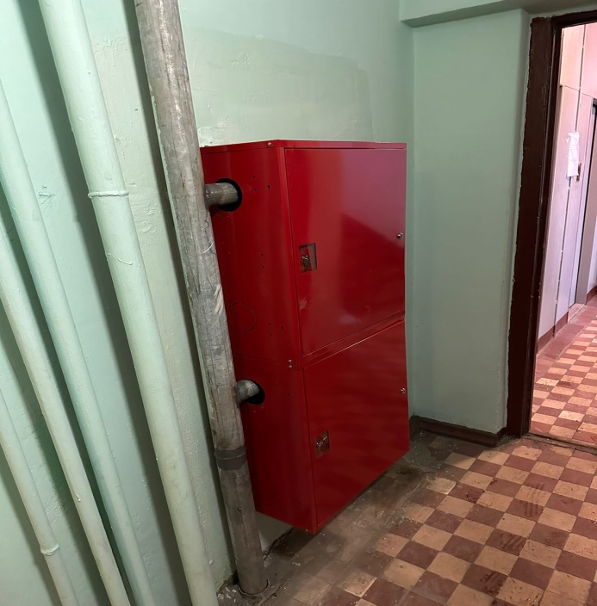
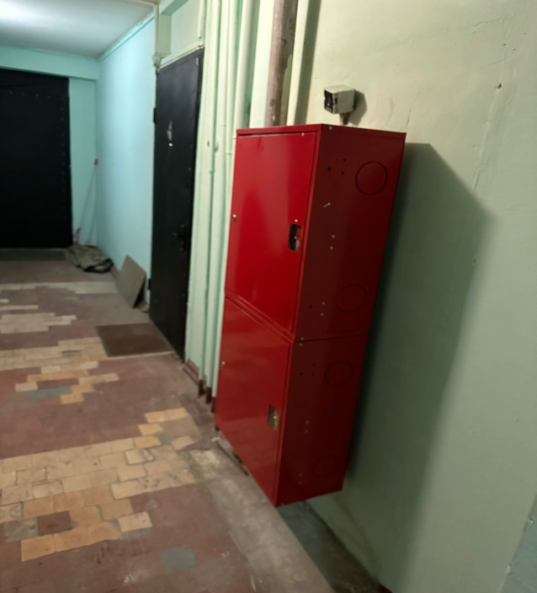
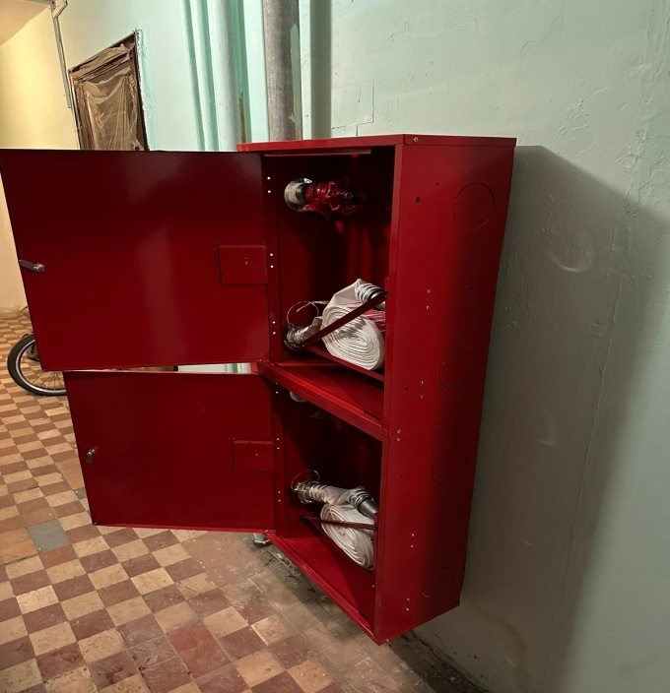
ул. Полярная, дом 50

Slide 16
Северное Медведково
.СПАСИБО ЗА ВНИМАНИЕ!

